Slide 1
НАУКОВИЙ ГУРТОК КАФЕДРИ СОЦІАЛЬНОЇ РОБОТИ
НУ «ЧЕРНІГІВСЬКА ПОЛІТЕХНІКА»
Ревко Альона Миколаївна
8 корпус НУ «Чернігівська політехніка», каб. 214
alohaha19@gmail.com

Slide 2
ВСЕУКРАЇНСЬКИЙ КОНКУРС СТУДЕНТСЬКИХ НАУКОВИХ РОБІТ ІЗ СОЦІАЛЬНОЇ РОБОТИ
(лютий, 2020 р., Ужгородський національний університет)
Чичкань Альона Олегівна, студентка 1 курсу магістратури, групи МСРп-191. Науковий керівник: кандидат педагогічних наук, доцент,
зав. кафедри соціальної роботи Коленіченко Т.І.
ПЕРЕМОЖЦІ І ЕТАПУ ВСЕУКРАЇНСЬКОЇ СТУДЕНТСЬКОЇ ОЛІМПІАДИ ЗІ СПЕЦІАЛЬНОСТІ "СОЦІАЛЬНА РОБОТА"
Милько Наталія -1 місце
Гапон Катерина- 2 місце
Бондаренко Марія- 3 місце

Slide 3
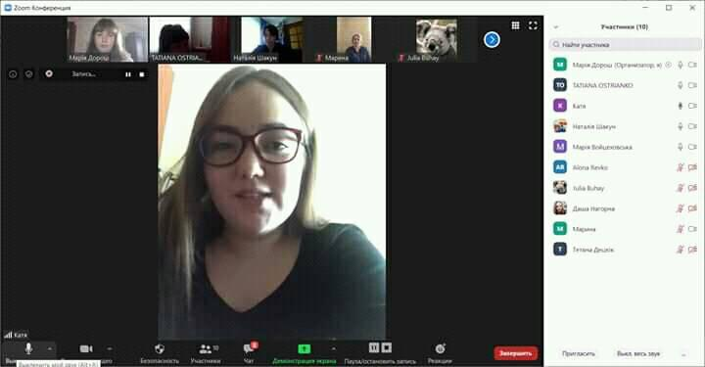
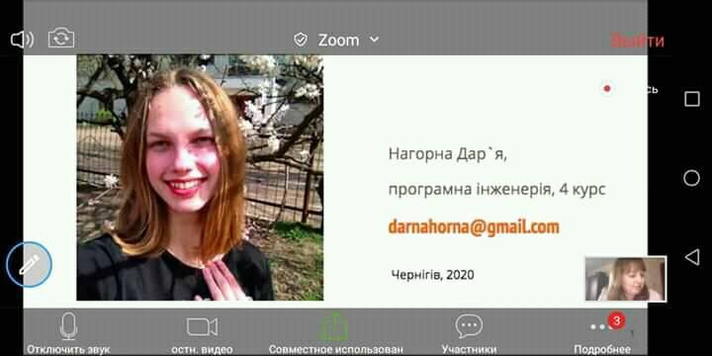
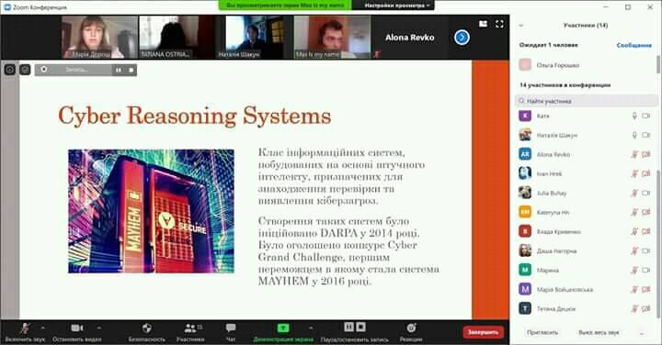
Круглий стіл з нагоди Дня науки в Україні «ШТУЧНИЙ ІНТЕЛЕКТ: СУЧАСНІ ТЕХНОЛОГІЇ ТА СОЦІАЛЬНІ ВИМІРИ. МОЖЛИВОСТІ ТА ЗАГРОЗИ» (13 травня 2020 року)
- Кафедра інформаційних технологій та програмної інженерії.
- Кафедра соціальної роботи

Slide 4
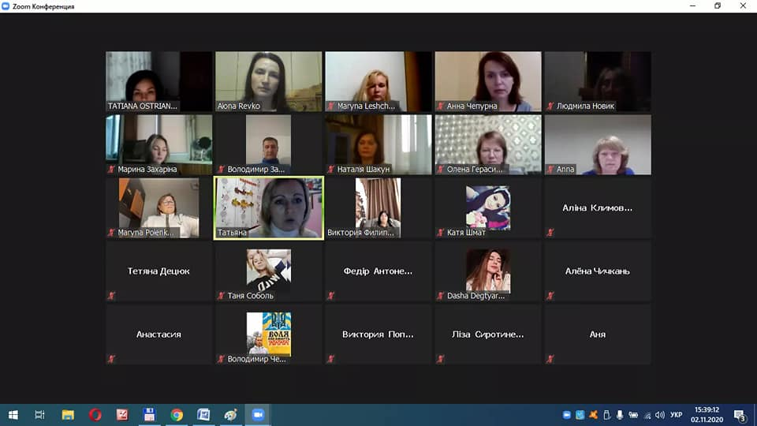
2 листопада 2020 року до Дня працівників соціальної сфери відбувся науково-методичний семінар «ІННОВАЦІЇ В СОЦІАЛЬНІЙ СФЕРІ: ДОСВІД І ПЕРСПЕКТИВИ»

